Slide 1

XÂY DỰNG HỆ THỐNG DNS DỰA TRÊN CÔNG NGHỆ BLOCKCHAIN
BỘ THÔNG TIN VÀ TRUYỀN THÔNG
HỌC VIỆN CÔNG NGHỆ BƯU CHÍNH VIỄN THÔNG
TÓM TẮT ĐỒ ÁN
TỐT NGHIỆP ĐẠI HỌC
Đề tài:
Giáo viên hướng dẫn : Huỳnh Thanh Tâm
Sinh viên thực hiện : Phan Đại
Mã số sinh viên : N17DCAT013
Lớp : D17CQAT01-N
ĐẠI HỌC CHÍNH QUY
2017 -2022
KHOA CÔNG NGHỆ THÔNG TIN 2

Slide 2
Mục tiêu đạt được

Slide 3
Mục lục

Slide 4
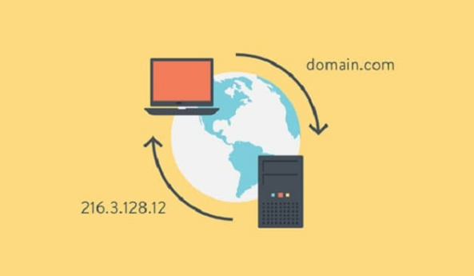
DNS là gì ?
Domain name system

Slide 5
blockchain là gì ?
Giới thiệu nội dung từng phần của đề tài và những nội dung nhấn mạnh (mỗi
chương mục từ 2-4 slide)

Slide 6
Blockchain dns là gì ?
Giới thiệu nội dung từng phần của đề tài và những nội dung nhấn mạnh (mỗi
chương mục từ 2-4 slide)

Slide 7
Kịch bản thực nghiệm

Slide 8
Kết luận
Tóm tắt những điều mà đề tài đã đạt được:
Nêu rõ khái niệm, điểm mạnh và yếu của DNS server và cách DNS server hiện tại hoạt động.
Nêu rõ khái niệm, điểm mạnh và yếu của Blockchain và hiểu thêm về giải pháp DNS phát triển bằng công nghệ Blockchain.
Xây dựng được và tái hiện hệ thống Blockchain DNS trên máy tính cá nhân.
Phân giải tên miền và trả về kết quả thành công cho dù ở trên trình duyệt.
=> DNS Blockchain là một giải pháp khả thi hiện nay, vừa phần nào giải quyết được bài toán bảo mật, vừa mang lại cơ hội khai thác phát triển triệt để giá trị của tên miền.

Slide 9
giải pháp, đề xuất
Trước khi nói về vấn đề chính, đề tài còn có những hạn chế nhất định sau đây:
Vì là máy tính cá nhân không thể làm việc ở thời gian liên tục và lâu dài cần phải bật tắt hàng ngày nên phải dùng đến PostgreSQL.
Môi trường cần mạng wifi, không thể dùng hotspot trên điện thoại để phát nên khó trong việc di chuyển đến những nơi xa hay thiếu wifi.
Vì không phải là một Server tiêu chuẩn nên hiệu suất truyền dẫn có phần thấp hơn hệ thống DNS thông thường.
Ở đề tài, mô hình này đã đạt được những điều cơ bản của hệ thống Blockchain thông thường nhưng thiếu một số bước kiểm soát tính chất hợp lệ của giao dịch.
Chưa thể ngăn được các loại tấn công nghe lén hay truyền tin.
Các hướng mở rộng sẽ phần lớn nhắm vào hạn chế đã nêu trên như sau :
Phát triển thêm hệ thống Blockchain về mặt bảo mật giao dịch bằng chữ kí số hay các giải pháp bảo mật khác ở hiện tại.
Đưa nhiều lựa chọn hơn trên giao diện giao tiếp người dùng, cho phép nhiều loại người dùng khác nhau trở thành Miner và trả công qua ví điện tử thật.
Giao diện và ứng dụng được áp dụng ở nhiều môi trường khác nhau kể cả điện thoại.
.

Slide 10
Xin cảm ơn sự theo dõi của quý thầy cô
THANK YOU
Phan Đại

